Slide 1


UBND QUẬN LONG BIÊN
TRƯỜNG MẦM NON VIỆT HƯNG
ÂM NHẠC
Đề tài: Dạy hát “Gà Trống, Mèo con và Cún con’’
Nghe hát: Em bé quê
Trò chơi: Bạn nào hát
Lứa tuổi: Mẫu giáo nhỡ

Slide 2


I. Mục đích, yêu cầu
1. Kiến thức
- Trẻ biết tên bài hát, tên tác giả.
- Trẻ thuộc bài hát và biết hát theo nhịp lời bài hát cùng cô.
- Trẻ biết tên trò chơi, cách chơi
- Phát triển tai nghe cho trẻ.
2. Kỹ năng
- Rèn cho trẻ kỹ năng hát theo giai điệu của bài hát.
- Rèn kỹ năng phát âm nói đủ câu.
- Rèn khả năng nghe cho trẻ.
3. Thái độ
- Trẻ hứng thú tham gia vào giờ học.

Slide 3
II. Chuẩn bị
PowerPoint bài dạy.
Tivi, máy tính, loa.
1 số dụng cụ âm nhạc: trống, xắc xô, mõ, song loan…
Mũ các con vật.
Lớp học sạch sẽ.
Cô và trẻ trang phục gọn gang, tâm thế thoải mái.

Slide 4


1. Ổn định tổ chức:
Câu đố vui

Slide 5

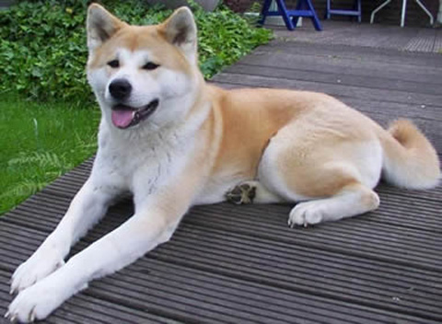
Con gì giữ cửa giữ nhà
Người lạ nó sủa, chủ ra nó mừng
(Là con gì?)
Con chó

Slide 6
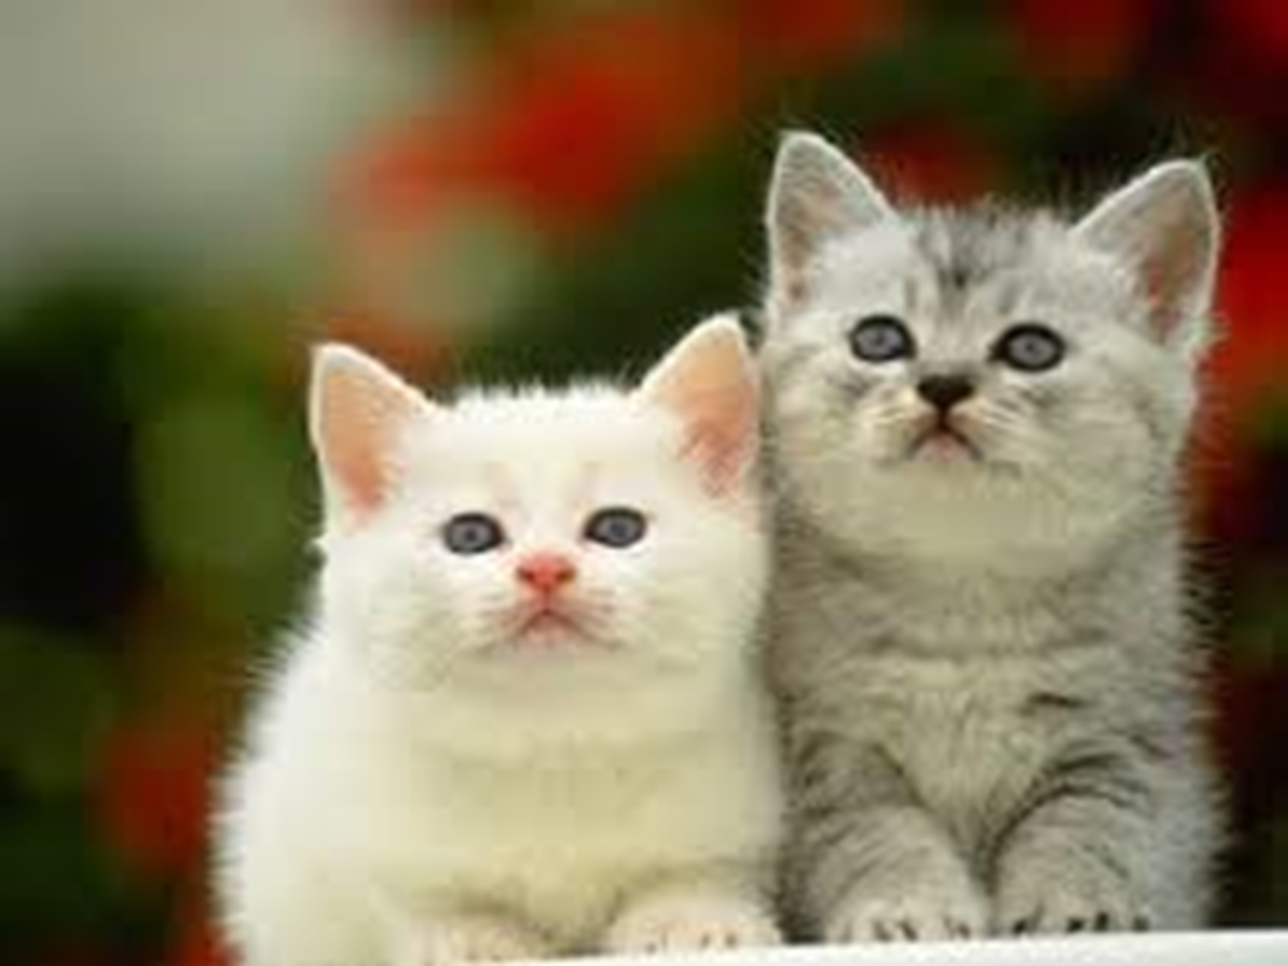
Con mèo
Đôi mắt long lanh
Màu xanh trong vắt
Chân có móng vuốt
Vồ chuột rất tài
Là con gì?

Slide 7
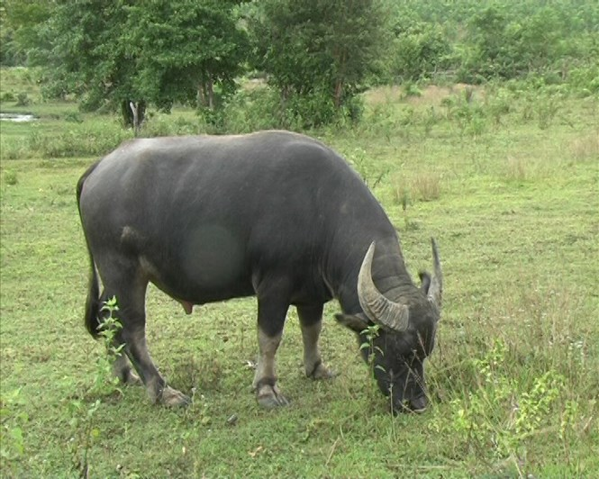
Con gì ăn cỏ
Đầu có 2 sừng
Lỗ mũi buộc thừng
Kéo cày rất giỏi
Là con gì?
Con trâu

Slide 8


Phần 1
Dạy hát: Gà trống, mèo con và cún con

Slide 9
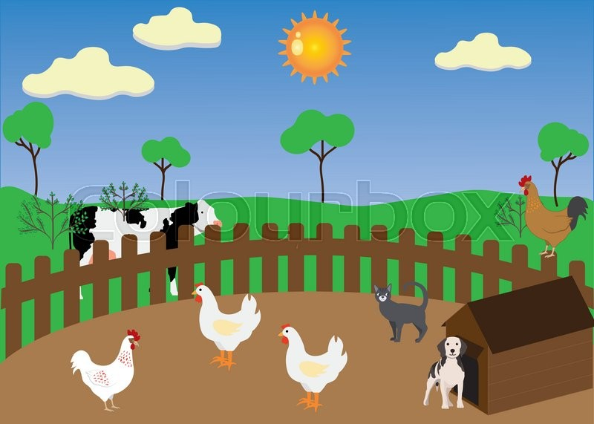

Dạy hát:
Gà trống mèo con và cún con

Slide 10
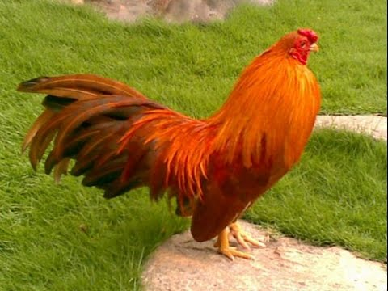
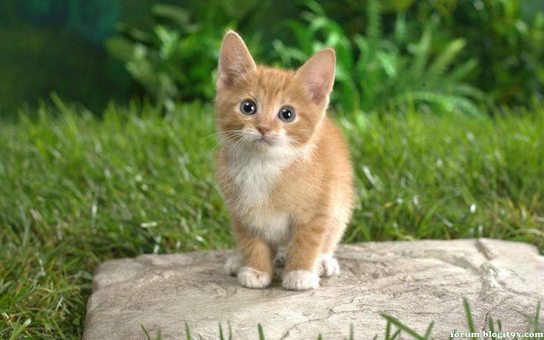
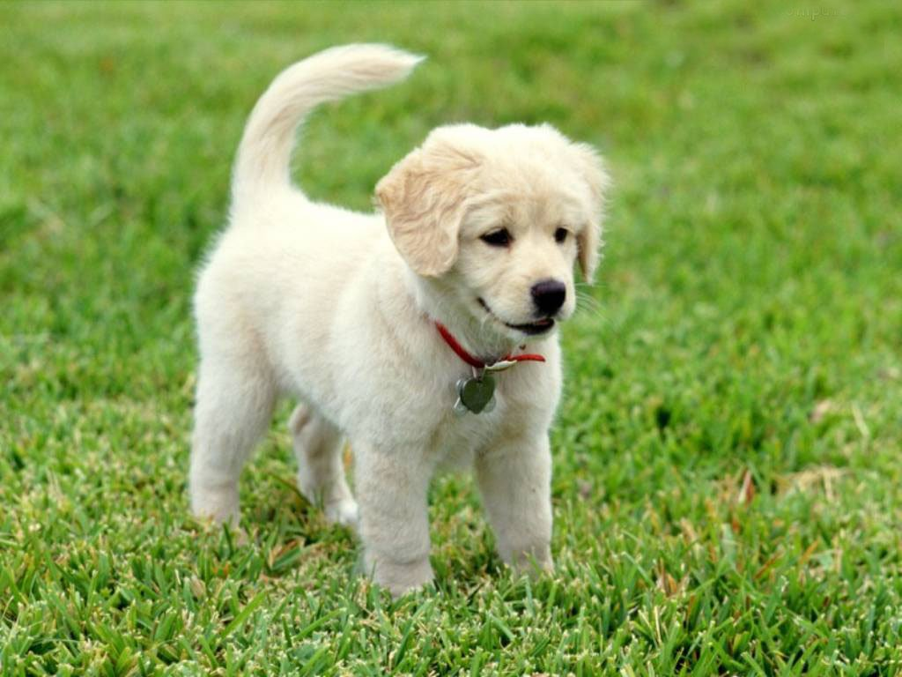

Slide 11

Cô hát lần 3: Kết hợp vỗ đệm

Slide 12
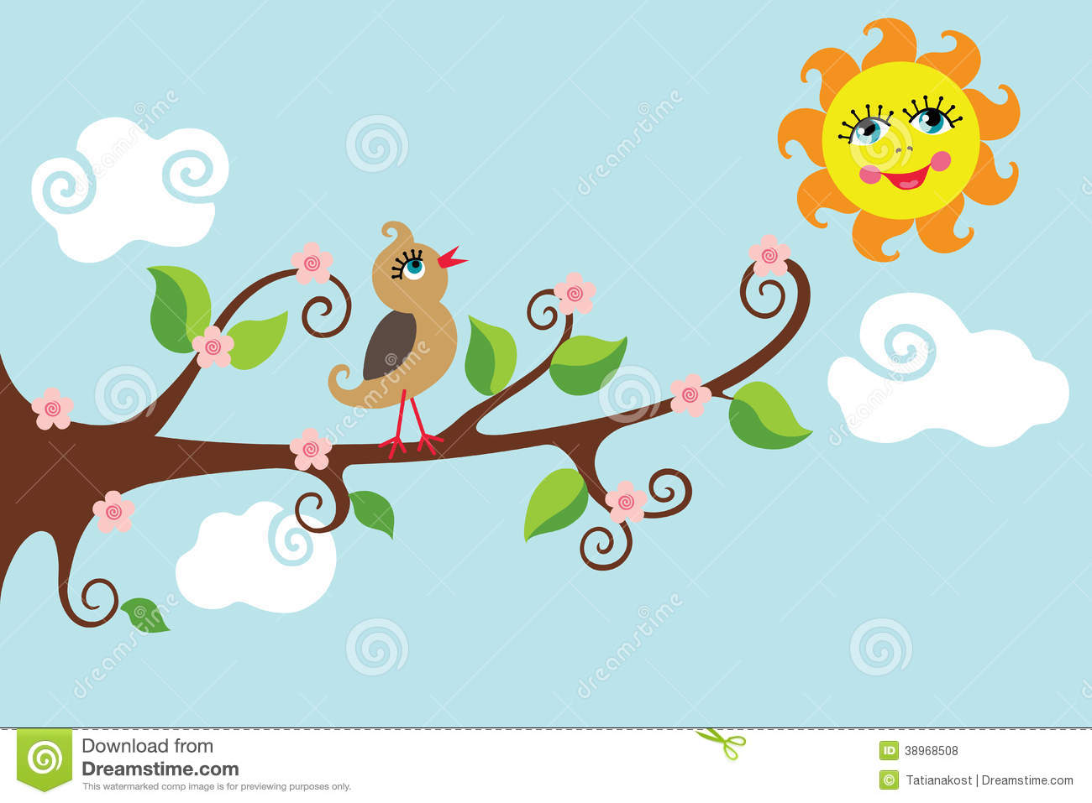
Cả lớp hát cùng cô 2 lần

Slide 13
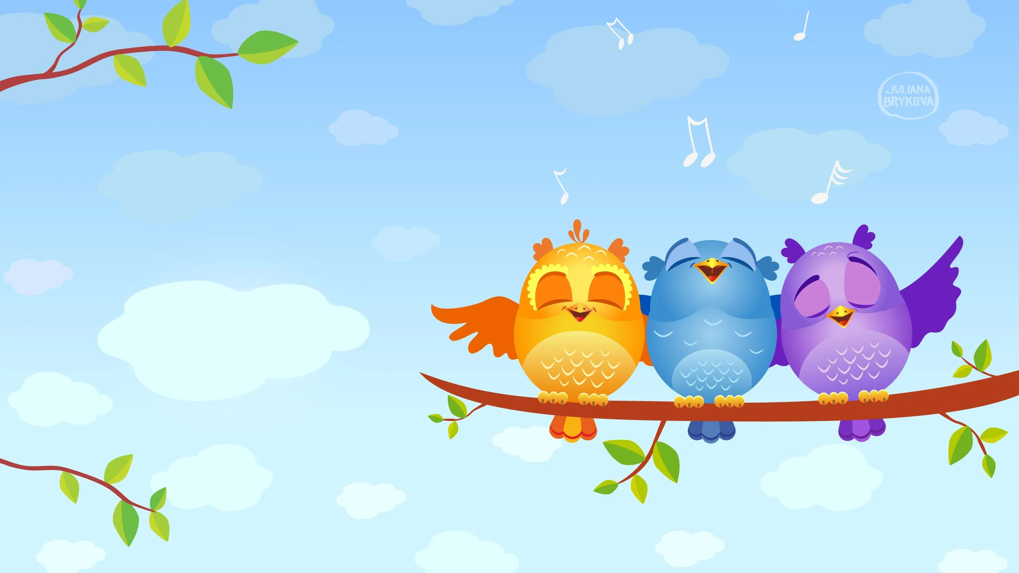
Thể hiện tài năng

Slide 14

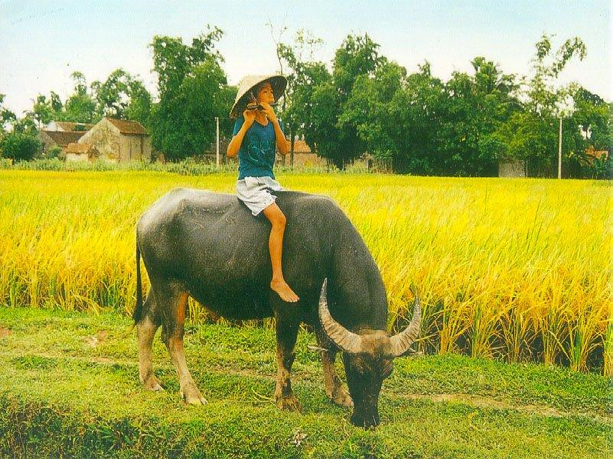
Phần 2: Quà tặng âm nhạc
Bài hát: EM BÉ QUÊ

Slide 15

Quà tặng âm nhạc
Bài hát: EM BÉ QUÊ

Slide 16

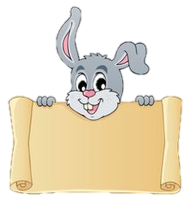
Trò chơi: “Bạn nào hát”

Slide 17
Trò chơi: “Bạn nào hát”
Mục đích: - Nhận ra được tiếng hát của ai. - Phát triển sự tập trung cho trẻ. Chuẩn bị: - 1 cái khăn bịt mặt. - Một phòng rộng/ sân rộng. - 1 chủ trò và người chơi. Luật chơi: Ai thắng thì được lên đoán xem ai hát, người thua sẽ phải nhảy lò cò hoặc hát, kể chuyện ....cho mọi người nghe...
Cách chơi: - Trước khi chơi, chủ trò phải phổ biến luật chơi và cách chơi. - Người chơi ngồi thành vòng tròn, hay ngồi chữ U. - Chủ trò chọn 1 trẻ lên, dùng khăn bịt mắt trẻ ấy lại. - Sau đó chủ trò đi xuống phía dưới khều nhẹ 1 trẻ và mời bạn đó hát. - Cho trẻ ở dưới hát từng câu 1, hát đến 3 câu trẻ ở trên ko đoán được coi như thua. Nếu trẻ đoán được, cho trẻ chọn người lên đoán. Nếu trẻ ko đoán được, yêu cầu trẻ hát, đọc thơ, kể chuyện... Sau khi trẻ quen có thể cho trẻ hát ít lại để trẻ kia khó đoán hơn.

Slide 18

GIỜ HỌC KẾT THÚC
HẸN GẶP LẠI CÁC CON TRONG GIỜ HỌC SAU!

